Slide 1
Aplicación de modelos de programación y Estructura de datos.. Facilitadora: Inga. Mayra Yaneth Guzmán email: mguzman@ufg.edu.sv
UNIVERSIDAD
FRANCISCO
GAVIDIA

Slide 2
Procedimientos para buscar o eliminar un nodo de la lista

Slide 3
Método de eliminación
¿Qué debemos hacer?
Preguntar primero si la lista no esta vacía
Crear un nodo auxiliar y un nodo que guarde la información del anterior.
Asignar al nodo auxiliar el inicio de la lista
Recorrer la lista buscando el elemento a eliminar
Eliminar el elemento

Slide 4
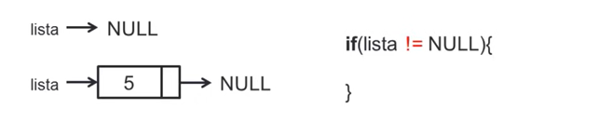

Método de eliminación
Si la lista no esta vacía
Lo primero es crear los nodos auxiliares

Slide 5
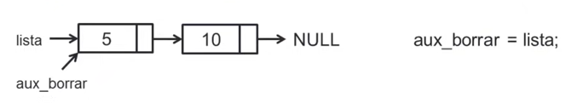
Método de eliminación
Asignar al puntero auxiliar el inicio de la lista

Slide 6
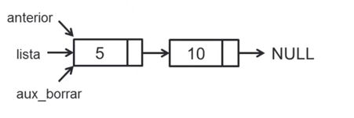
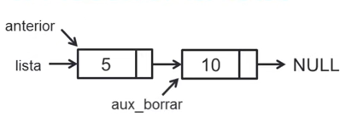
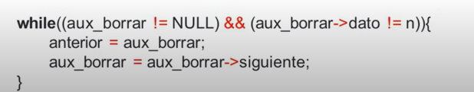
Método de eliminación
Recorrer la lista

Slide 7
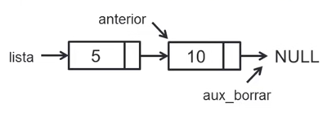
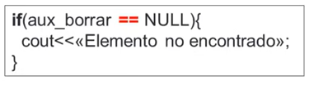
Método de eliminación
Si al recorrer la lista llegamos a NULL enviar mensaje de que no se encontró el elemento a eliminar.

Slide 8
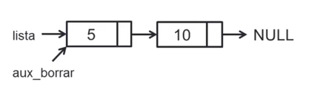
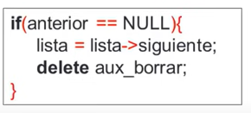
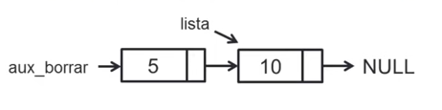
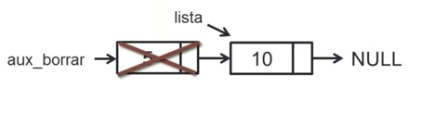
Método de eliminación
Si elemento a eliminar de la lista es el primero:

Slide 9
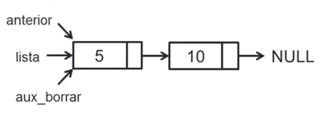
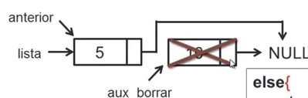
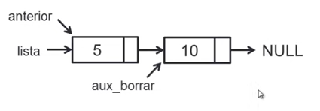
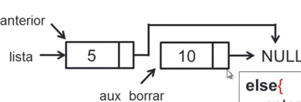
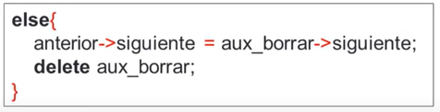
Método de eliminación
Si elemento a eliminar no es el primero de la lista entonces debe recorrerla hasta encontrarlo

Slide 10

El código nos quedaría:

Slide 11
Buscar un elemento en la lista
Para buscar un elemento en una lista hay que seguir estos pasos:
Crear un nuevo nodo
Igualar ese nuevo nodo a la lista
Recorrer la lista
Determinar si el elemento existe o no en la lista

Slide 12
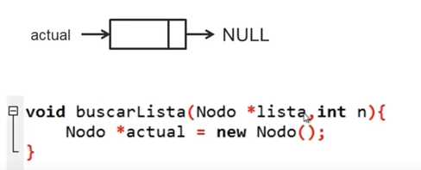
Buscar un elemento en la lista
Crear un nuevo nodo

Slide 13
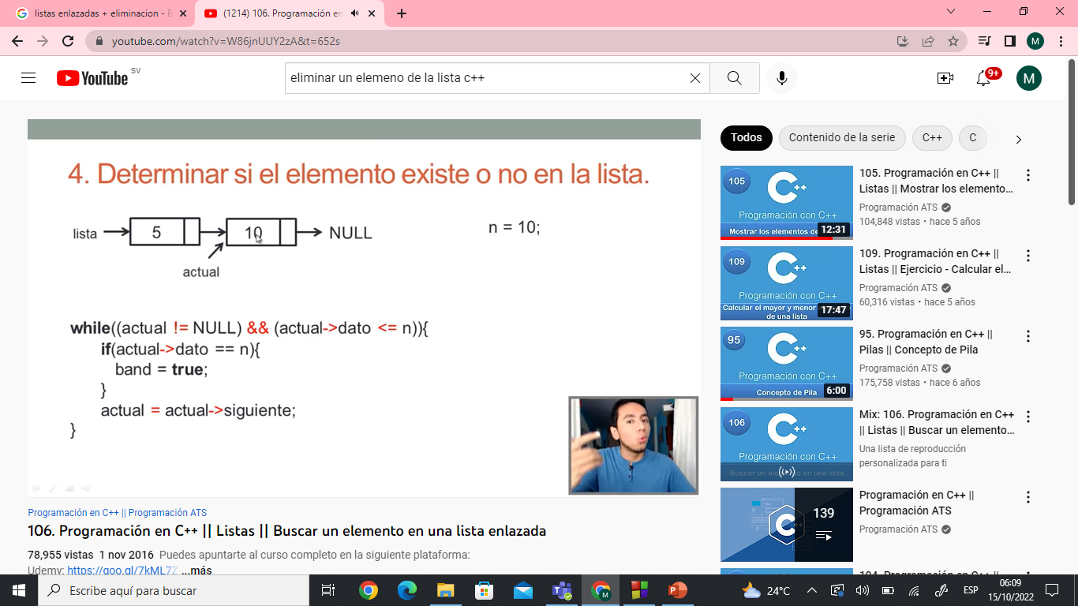
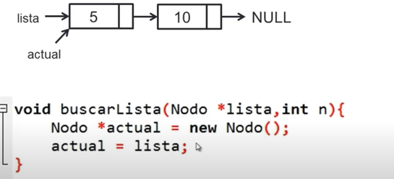
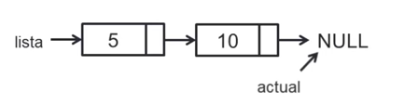
Buscar un elemento en la lista
Igualar ese nuevo nodo a la lista
Recorrer la lista
Determinar si el elemento existe o no en la lista

Slide 14
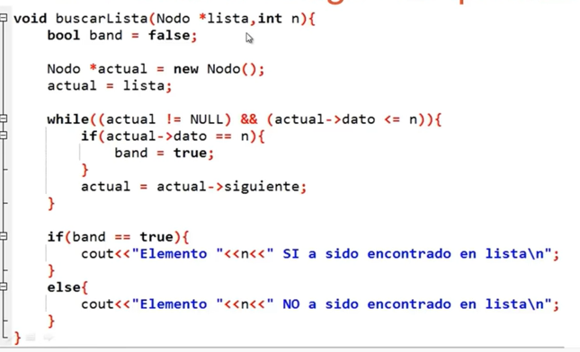
Buscar un elemento en la lista: Codigo

Slide 15
Tema: Listas ligadas doblemente enlazadas

Slide 16
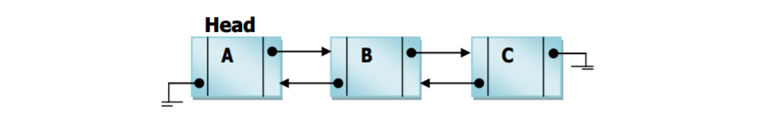
Definición
La característica principal de una lista doblemente enlazada es que la liga del ultimo y del primer nodo apuntas hacia el valor null.

Slide 17
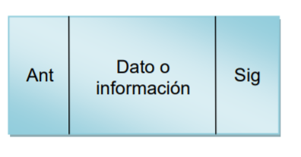
Elementos del nodo
El nodo de una lista doblemente enlazada debe contener como mínimo tres campos: uno para almacenar la información y otros dos para guardar la dirección de memoria del nodo antecesor y sucesor

Slide 18
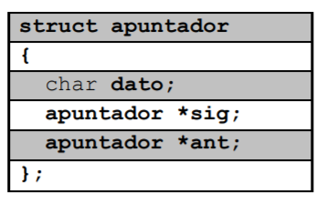
Estructura del nodo en C++
Para definir la estructura del nodo en C++ se hace lo siguiente:

Slide 19
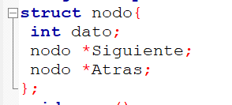
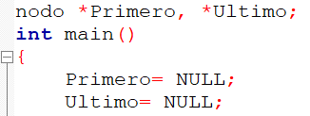
Procedimiento para la inserción de datos
Primero definir dos nodos que permitan enlazar hacia el ultimo y al anterior e inicializarlos a NULL

Slide 20
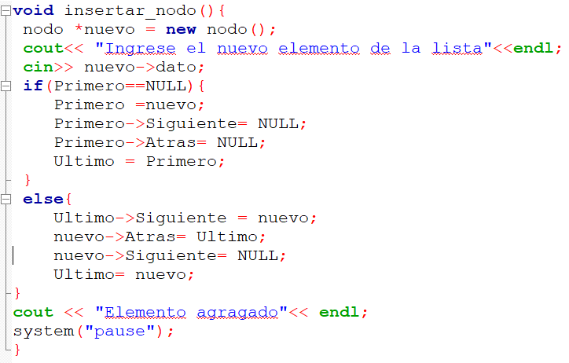
Procedimiento para la inserción de datos
Crear el procedimiento para insertar

Slide 21
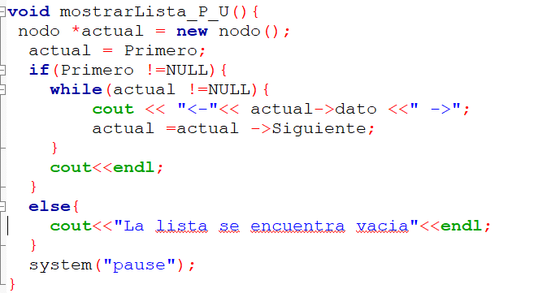
Procedimiento para la inserción de datos
Crear el procedimiento para mostrar la lista

Slide 22
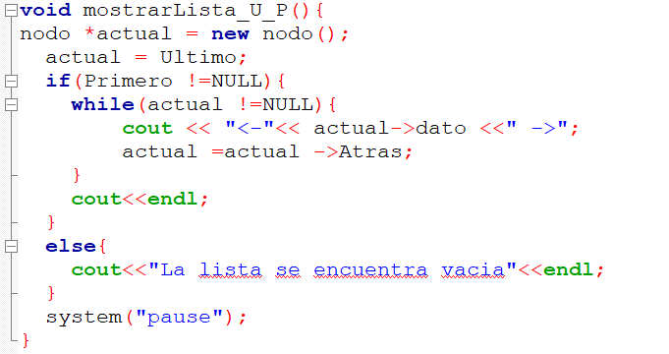
Procedimiento para la inserción de datos
Crear el procedimiento para mostrar la lista

